Slide 1

TRƯỜNG TH NGỌC LÂM
MÔN TIẾNG VIỆT LỚP 3
Phân môn: Tập đọc
GV: Nguyễn Lan Phương
Tuần 1

Slide 2

TẬP ĐỌC
Hai bàn tay em
Huy Cận
Trang 7 – SGK Tiếng Việt

Slide 3
MỤC TIÊU
1
Đọc đúng và trôi chảy toàn bài. Biết ngắt và nghỉ hơi đúng.
2
Học thuộc lòng bài thơ.
3
Hiểu được nội dung và ý nghĩa của bài thơ.

Slide 4

HOẠT ĐỘNG 1
LUYỆN ĐỌC

Slide 5
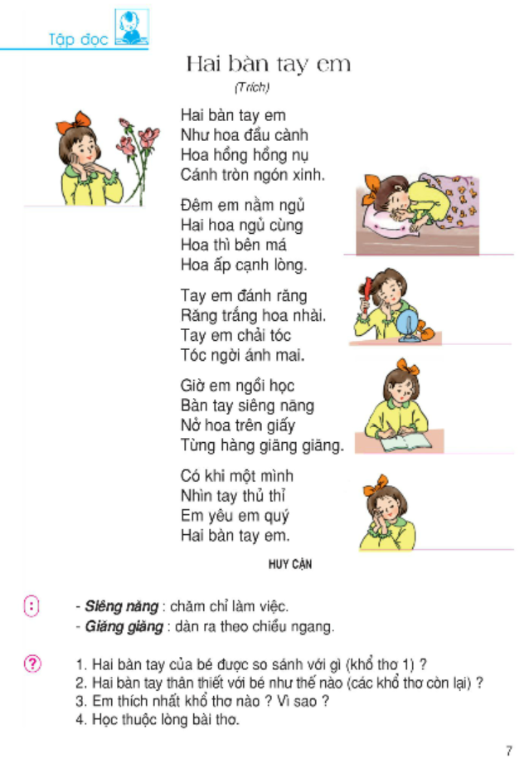

Slide 6
Hai bàn tay em
Hai bàn tay em Như hoa đầu cành Hoa hồng Cánh tròn ngón xinh. Đêm em Hai hoa ngủ cùng Hoa thì bên má Hoa ấp
Tay em đánh răng Răng trắng hoa nhài. Tay em chải tóc Tóc ngời ánh mai. Giờ em ngồi học Bàn tay Nở hoa trên giấy Từng hàng giăng giăng. Có khi một mình Nhìn tay thủ thỉ Em yêu em quý Hai bàn tay em.
hồng nụ
nằm ngủ
siêng năng
cạnh lòng.
Huy Cận

Slide 7
Luyện đọc từ khó:
hồng nụ
nằm ngủ
cạnh lòng
siêng năng

Slide 8
Hai bàn tay em
1
Hai bàn tay em Như hoa đầu cành Hoa hồng hồng nụ Cánh tròn ngón xinh.
3
Tay em đánh răng Răng trắng hoa nhài. Tay em chải tóc Tóc ngời ánh mai.
2
Đêm em nằm ngủ Hai hoa ngủ cùng Hoa thì bên má Hoa ấp cạnh lòng.
4
Giờ em ngồi học Bàn tay siêng năng Nở hoa trên giấy Từng hàng giăng giăng.
5
Có khi một mình Nhìn tay thủ thỉ Em yêu em quý Hai bàn tay em.
Huy Cận

Slide 9
Khổ 1
Hai bàn tay em Như hoa đầu cành Hoa hồng hồng nụ Cánh tròn ngón xinh.

Slide 10
Khổ 2
Đêm em nằm ngủ Hai hoa ngủ cùng Hoa thì bên má Hoa ấp cạnh lòng.

Slide 11
Khổ 3
Tay em đánh răng Răng trắng hoa nhài. Tay em chải tóc Tóc ngời ánh mai.

Slide 12
Khổ 4
Giờ em ngồi học Bàn tay Nở hoa trên giấy Từng hàng
siêng năng
giăng giăng.
siêng năng: chăm chỉ làm việc
giăng giăng: dàn ra theo chiều ngang

Slide 13
Khổ 5
Có khi một mình Nhìn tay Em yêu em quý Hai bàn tay em.
thủ thỉ
thủ thỉ: nói nhỏ nhẹ, vừa đủ nghe

Slide 14
Hai bàn tay em
1
Hai bàn tay em Như hoa đầu cành Hoa hồng hồng nụ Cánh tròn ngón xinh.
3
Tay em đánh răng Răng trắng hoa nhài. Tay em chải tóc Tóc ngời ánh mai.
2
Đêm em nằm ngủ Hai hoa ngủ cùng Hoa thì bên má Hoa ấp cạnh lòng.
4
Giờ em ngồi học Bàn tay siêng năng Nở hoa trên giấy Từng hàng giăng giăng.
5
Có khi một mình Nhìn tay thủ thỉ Em yêu em quý Hai bàn tay em.
Huy Cận

Slide 15
HOẠT ĐỘNG 2
TÌM HIỂU BÀI

Slide 16
Câu 1: Hai bàn tay của bé được so sánh với gì?
Trả lời: Hai bàn tay bé được so sánh với những nụ hoa hồng ; những ngón tay xinh như những cánh hoa.

Slide 17
Câu 2: Hai bàn tay thân thiết với bé như thế nào?
Buổi tối hai hoa ngủ cùng bé: hoa kề bên má, hoa ấp cạnh lòng.
Buổi sáng, tay giúp bé đánh răng, chải tóc.
Khi bé học, bàn tay siêng năng làm cho những hàng chữ như nở hoa trên giấy.
Những khi một mình, bé thủ thỉ tâm sự với đôi bàn tay như với bạn.

Slide 18
Câu 3: Em thích nhất khổ thơ nào? Vì sao?

Slide 19

NỘI DUNG
Bài thơ nói lên đôi bàn tay rất đẹp, có ích và đáng yêu.

Slide 20
Câu hỏi: Hàng ngày đôi bàn tay giúp em làm những việc gì? Các em giữ gìn đôi bàn tay của mình như thế nào?

Slide 21
THỰC HÀNH
HỌC THUỘC LÒNG

Slide 22
Hoạt động tiếp nối
1. Học thuộc lòng bài thơ. Đọc thuộc lòng cho người thân nghe.
2. Chuẩn bị bài sau : Ai có lỗi?

Slide 23

Tạm biệt và hẹn gặp lại các con!

